Slide 1
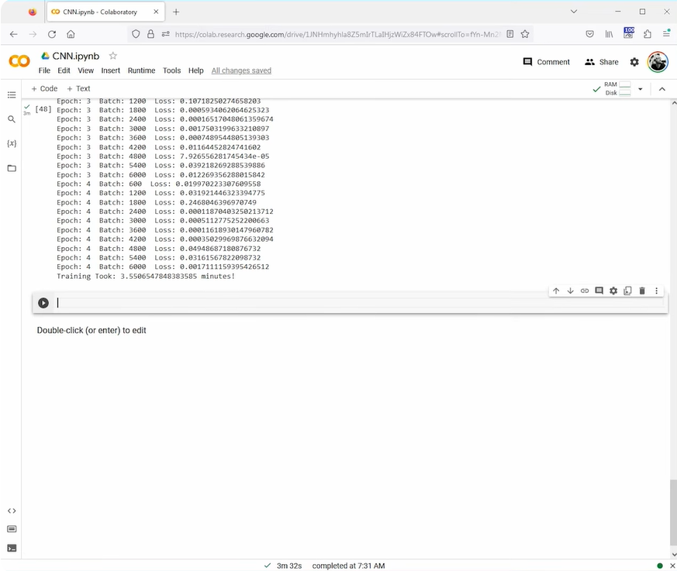
CNN &
Résultats

Slide 2
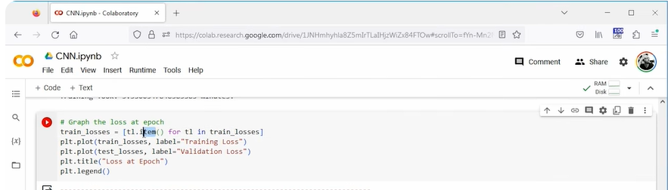
CNN &
Résultats

Slide 3
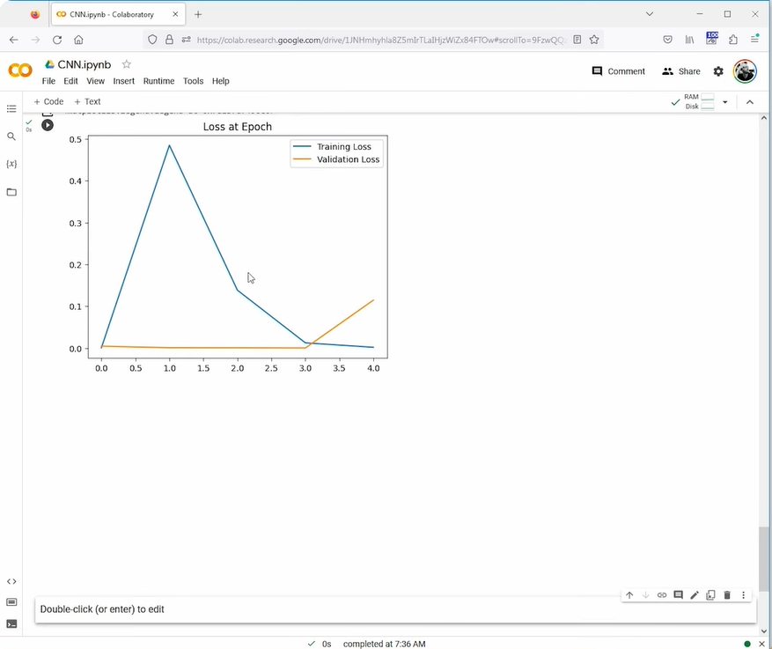
CNN &
Résultats

Slide 4
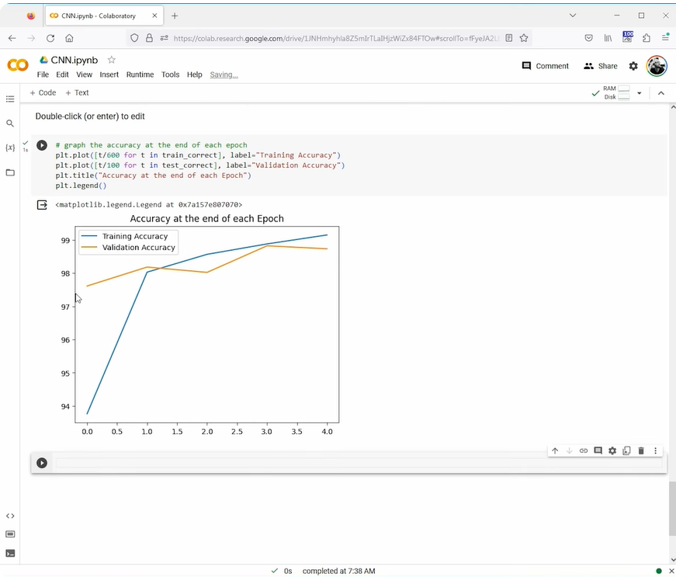
CNN &
Résultats

Slide 5
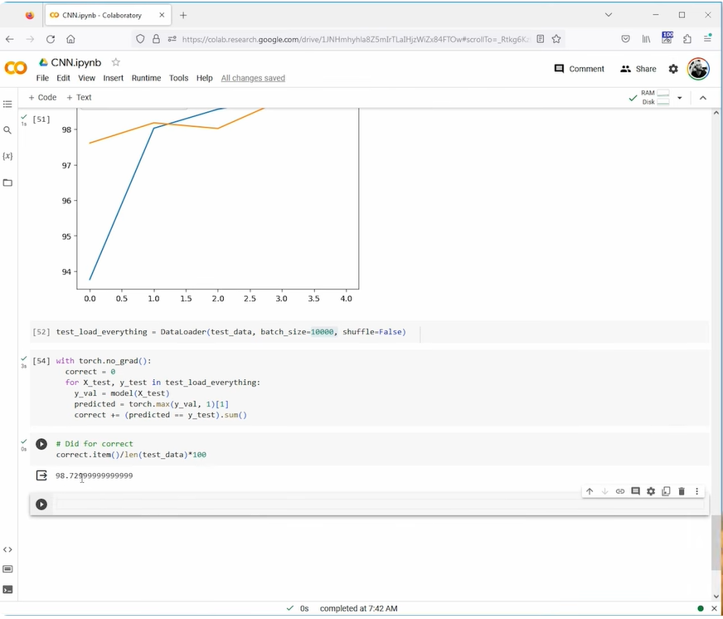
CNN &
Résultats

